Slide 1
中一派位(中學)模組
教育局
系統及資訊管理組

Slide 2
中一派位(中學)模組–功能

Slide 3
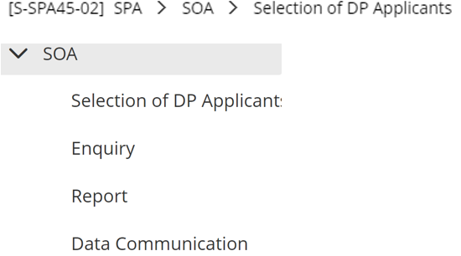
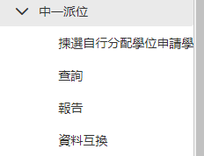
中一派位(中學)模組–功能

Slide 4
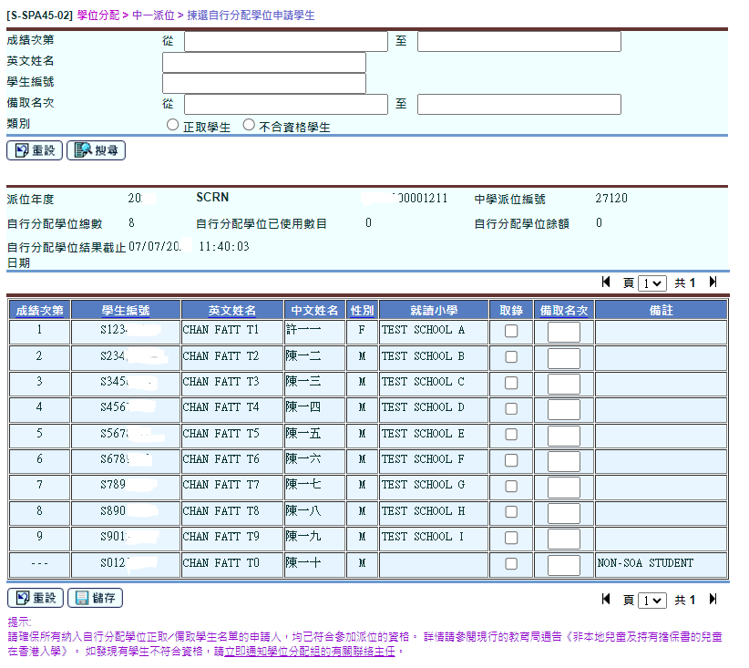
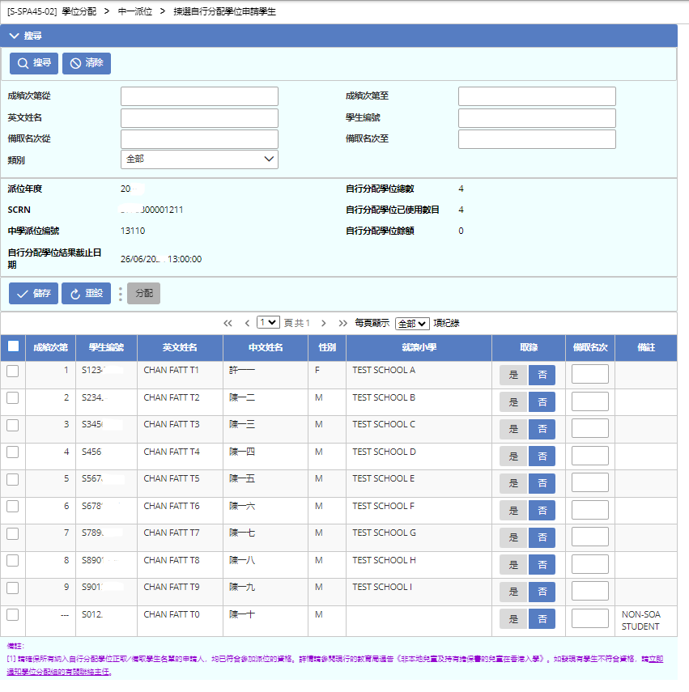
中一派位(中學)模組–界面
取錄學生的剔選方塊變更為按 是|否 鍵

Slide 5
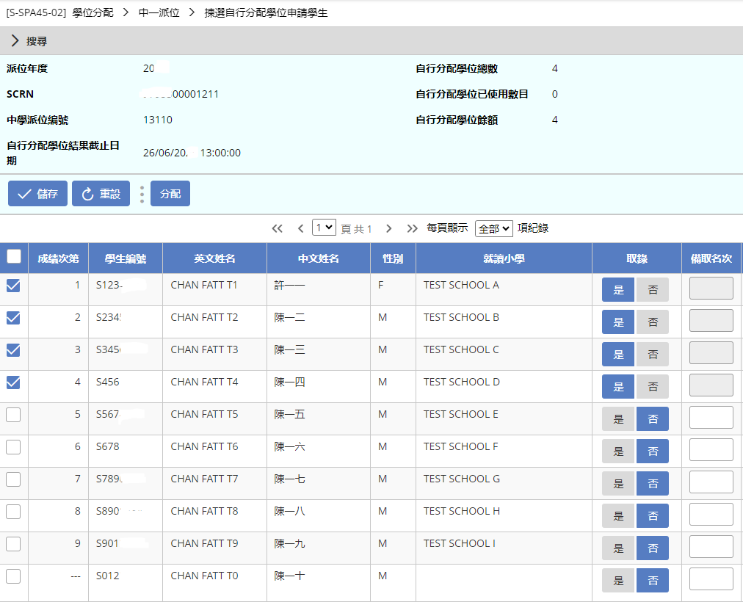
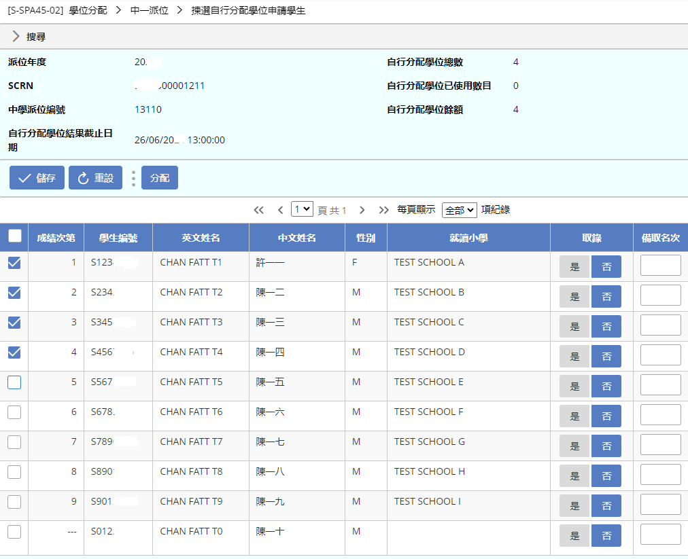
取錄自行分配學位申請學生 -新功能
新增分配按鈕功能

Slide 6
中一派位(中學)模組–新功能
新增接疊功能

Slide 7
中一派位(中學)模組–新功能
新增每頁顯示項目紀錄

Slide 8
中一派位(中學)模組–新功能
新增多重排序功能

Slide 9
完

